Slide 1



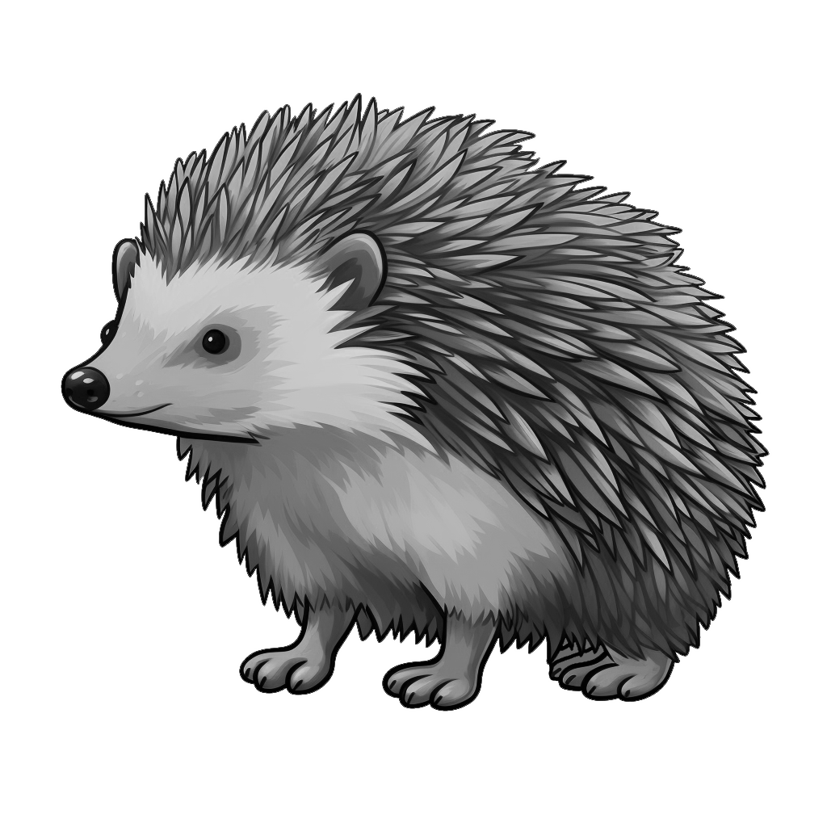





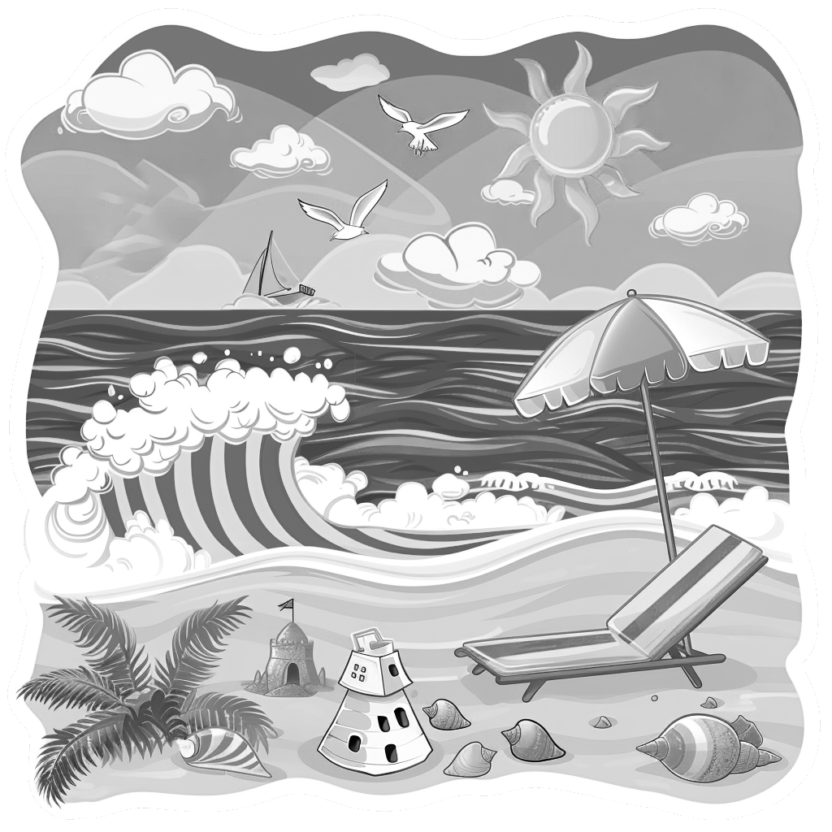

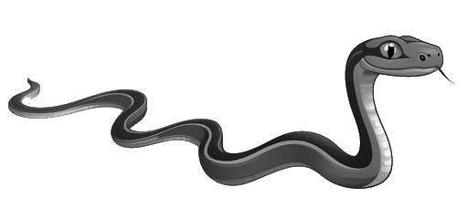
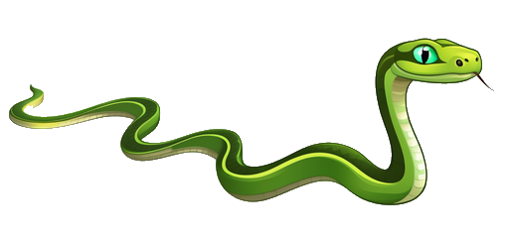

Жу-жу-жу - з їжачками не дружу.
Ож-ож-ож – плаває морж
Аж-аж-аж - заїхали в гараж
Аж-аж-аж - дитячий пляж
Уж-уж-уж - не отруйна змія - вуж
Уж-уж-уж повзе вуж

